Slide 1
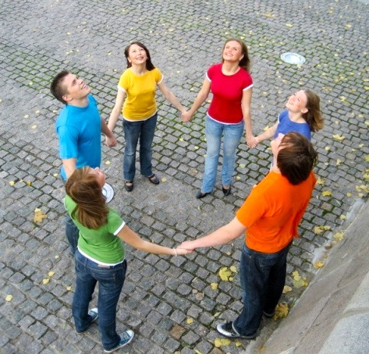

Возьмитесь за руки друзья,
Без дружбы нам никак нельзя.
Теперь друг другу улыбнитесь,
Настройтесь на урок и соберитесь.

Slide 2

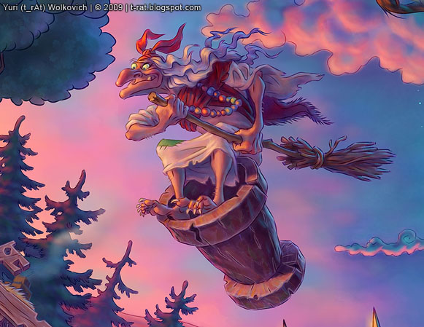
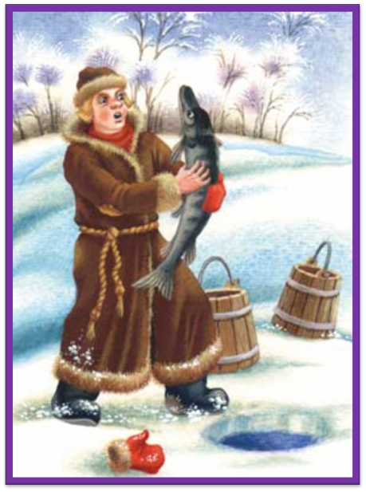

СКАЗКА

Slide 3

ЧТО ТАКОЕ СКАЗКА?
Сказка – повествовательное, обычно народно-поэтическое произведение о вымышленных лицах и событиях, преимущественно с участием волшебных, фантастических сил.

Slide 4
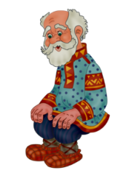
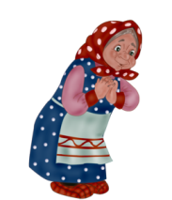
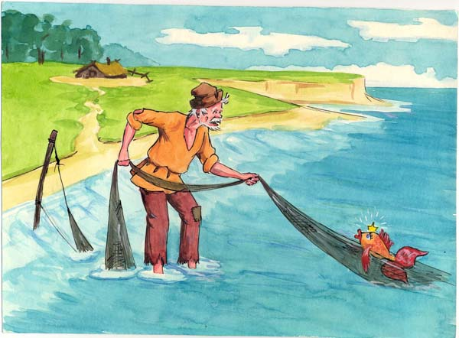
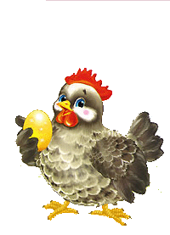
СКАЗКА
Народная
Авторская

Slide 5
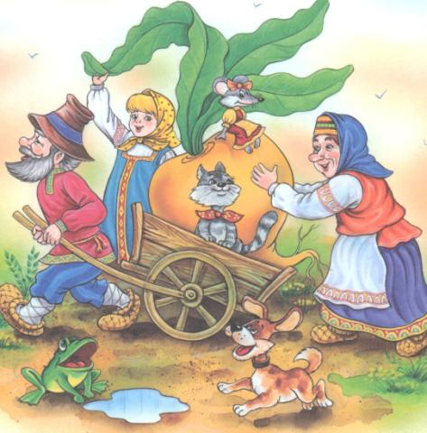
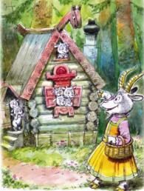
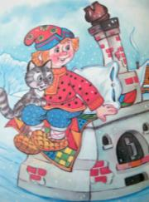
«Репка»
«Волк и семеро козлят»
«По щучьему велению»

Slide 6

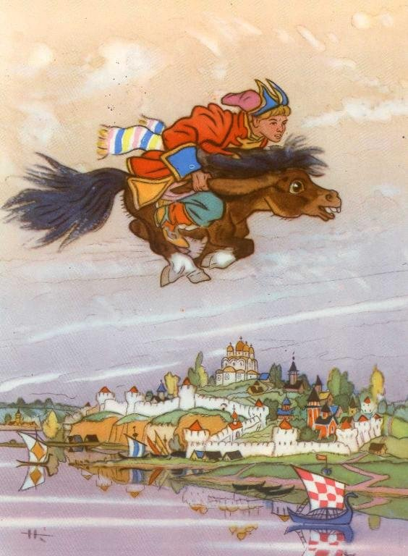
А.С.Пушкин
«Сказка о рыбаке и рыбке»
П.П. Ершов
«Конёк-горбунок»

Slide 7

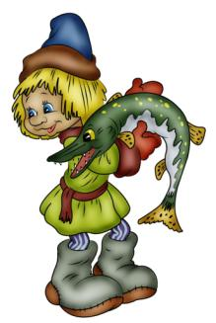
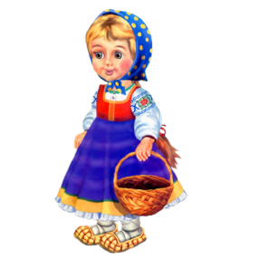
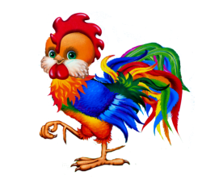
НА КАКИЕ ВИДЫ ДЕЛЯТСЯ РУССКИЕ НАРОДНЫЕ СКАЗКИ?
СКАЗКИ О
ЖИВОТНЫХ
ВОЛШЕБНЫЕ
СКАЗКИ
БЫТОВЫЕ
СКАЗКИ

Slide 8
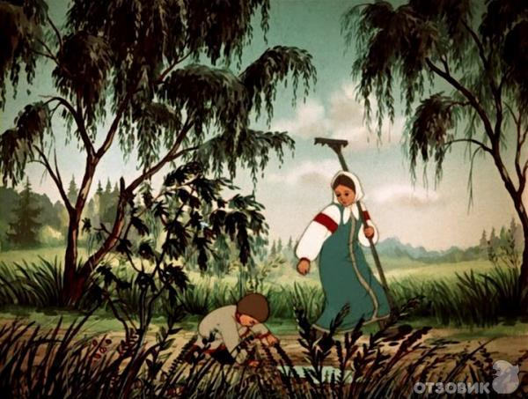
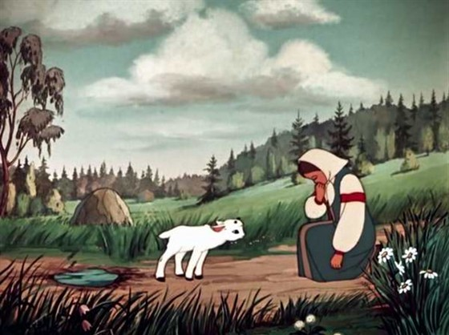
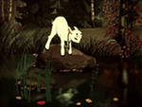
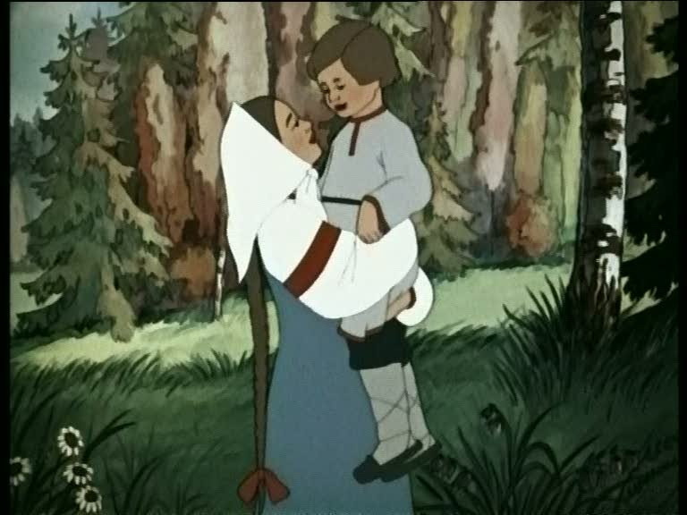

Slide 9


Slide 10
АНАЛИТИКИ
ВЕДЬМА
АЛЁНУШКА
злая
добрая
жестокая
ласковая
заботливая
преданная
хитрая
грубая

Slide 11
АНАЛИТИКИ
ВЕДЬМА
АЛЁНУШКА
злая
добрая
жестокая
ласковая
хитрая
заботливая
грубая
преданная

Slide 12
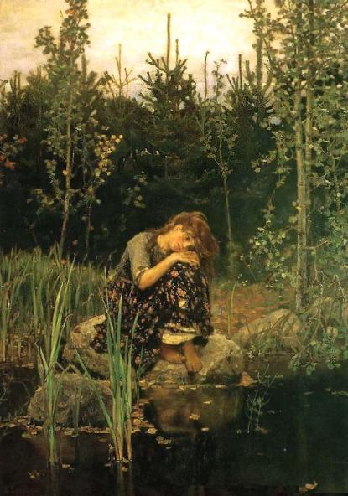
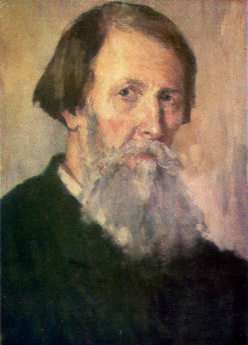
ВИКТОР
МИХАЙЛОВИЧ
ВАСНЕЦОВ

Slide 13
ИССЛЕДОВАТЕЛИ
Кто не слушает советов, тому нечем помочь.
Труд человека кормит , а лень портит.
Маленькое дело лучше большого безделья.

Slide 14
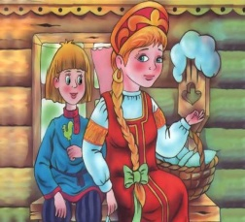

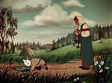
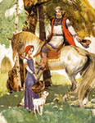

ИЛЛЮСТРАТОРЫ

Slide 15
ИЛЛЮСТРАТОРЫ

Slide 16
НОВЫЕ СКАЗОЧНИКИ
Залилась Алёнушка слезами
Красная девица
В злато-серебро

Slide 17
НОВЫЕ СКАЗОЧНИКИ
(зарыдала)
Залилась Алёнушка слезами
Красная девица
(девушка)
В злато-серебро
(в золото и серебро)

Slide 18
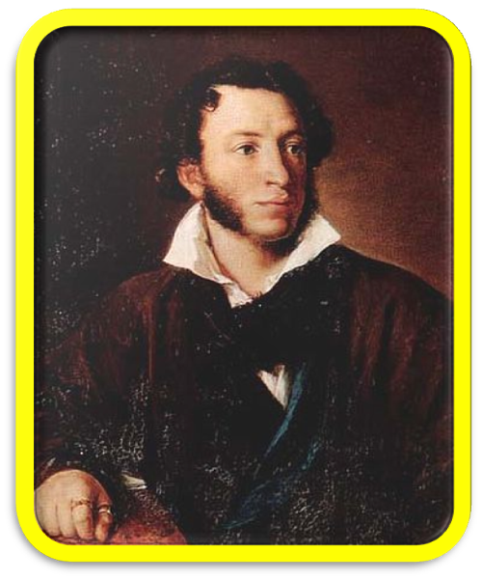





«Сказка ложь, да в ней намек, добрым молодцам урок»

Slide 19
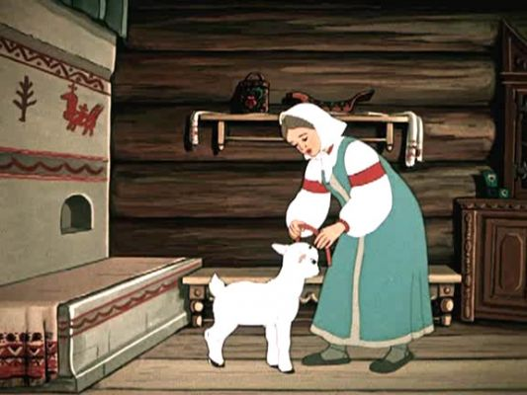
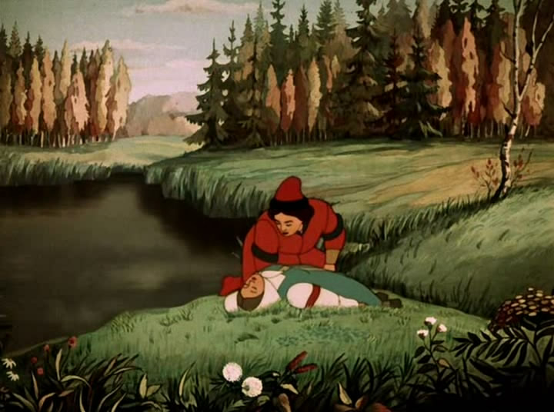
ПОДВЕДЁМ ИТОГИ
Сказка «Сестрица Алёнушка и братец Иванушка» - это волшебная сказка с лирической тональностью. Сказка учит нас слушаться старших, любить друг друга и не оставлять близких в беде.

Slide 20



